Slide 1
การเขียนโปรแกรม ด้วยภาษา C#
Operator Overloading

Slide 2
Operator Overloading

Slide 3

ทำไมต้อง operator overloading
อ่านง่าย
เป็นธรรมชาติ
ครอบคลุม class ที่ผู้ใช้กำหนดเอง
ใช้ประโยชน์จาก operator ที่มีอยู่ให้คุ้มค่า

Slide 4
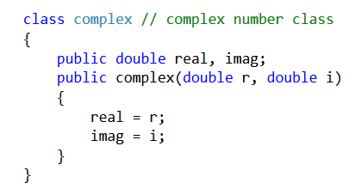
Simple Example
จะเกิดอะไรขึ้น ถ้าเราเขียนคำสั่ง
complex c = b;
จะเกิดอะไรขึ้น ถ้าเราเขียนคำสั่ง
complex d = a + b;

Slide 5
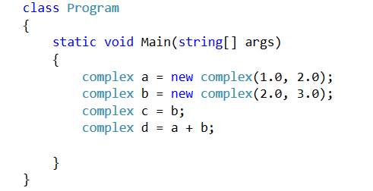
ตัวอย่างโปรแกรม

Slide 6
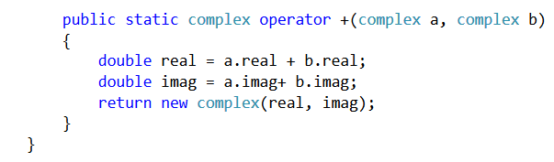
การเขียน Operator Overloading
“operator” keyword
public static
operator

Slide 7
Operators
operator คือ การกระทำต่างๆ ระหว่างตัวแปร เขียนเป็นเครื่องหมายทางคณิตศาสตร์
แต่ละเครื่องหมาย มีนิยามของตัวเอง ในโปรแกรมอาจมีความหมายต่างไปจากทางคณิตศาสตร์
ควรศึกษาและกำหนดบริบทให้ชัดเจน เพื่อป้องกันไม่ให้ผู้ใช้เกิดความสับสน

Slide 8
Operator ที่สามารถ overload ได้
unary operators
+, -, !, ~, ++, --, true, false
binary operators
+, -, *, /, %, &, |, ^, <<, >>
comparison operators
==, !=, <, >, <=, >=

Slide 9
Operator ที่ overload ไม่ได้
conditional logical operators
&&, ||
array indexing operator
[] (***มีวิธี overload ได้ แต่เป็นกรณี unsafe***)
cast operator
(T)x
Assignment operators
+=, -=, *=, /=, %=, &=, |=, ^=, <<=, >>=
ยกเว้น += ที่จะถูกแปลงเป็นการคำนวณด้วย +

Slide 10
Operator ที่ overload ไม่ได้
operators อื่นๆ
=, ., ?:, ??, ->, =>, f(x), as, checked, unchecked, default, delegate, is, new, sizeof, typeof

Slide 11
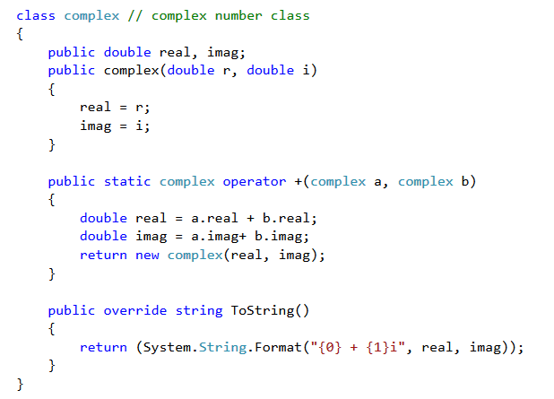
ตัวอย่างคลาส complex

Slide 12
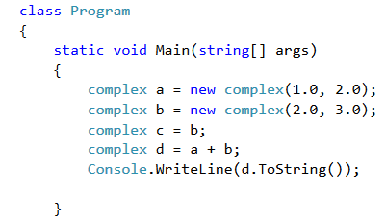
ตัวอย่างโปรแกรม

Slide 13
Assignment
ให้เพิ่ม operator ต่อไปนี้ให้คลาส complex
-
*
/
==
!=
<
>
<=
>=

